Slide 1
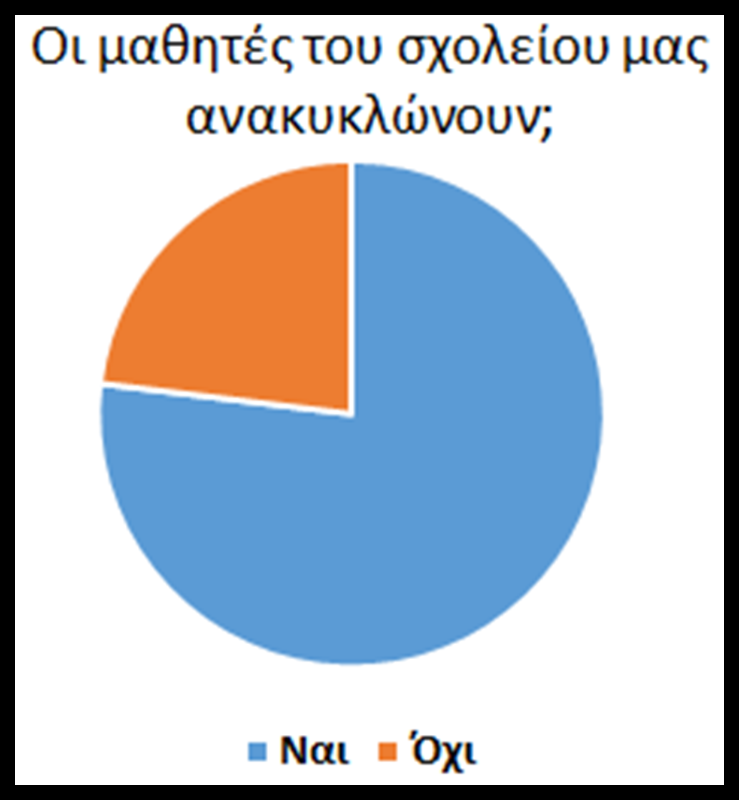
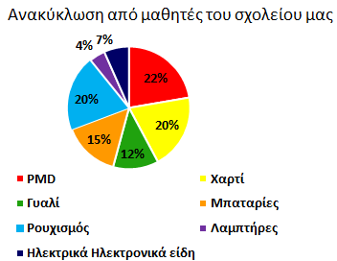
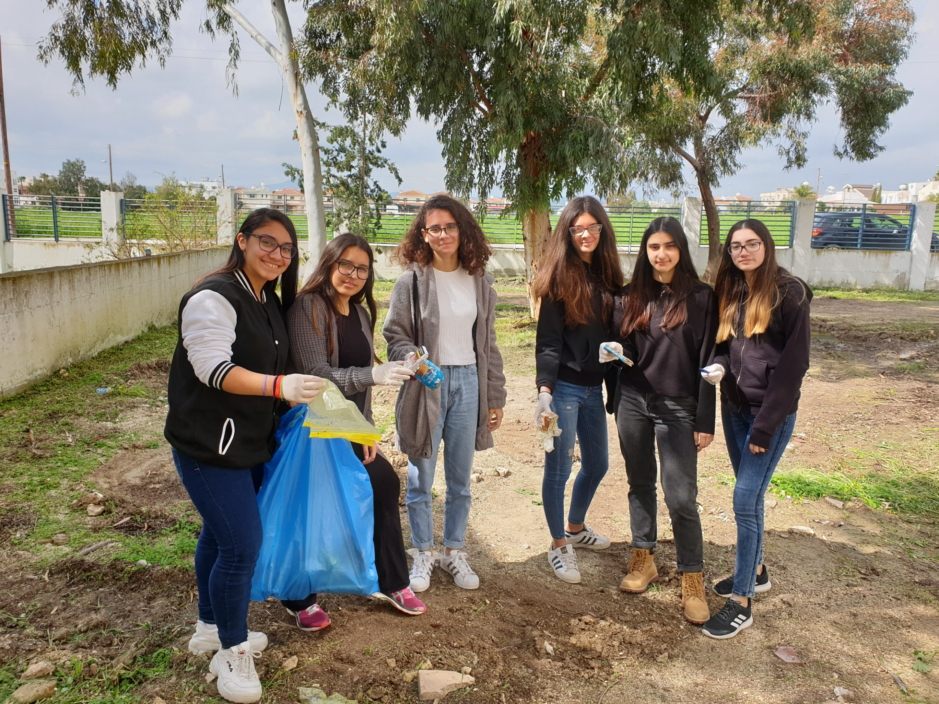
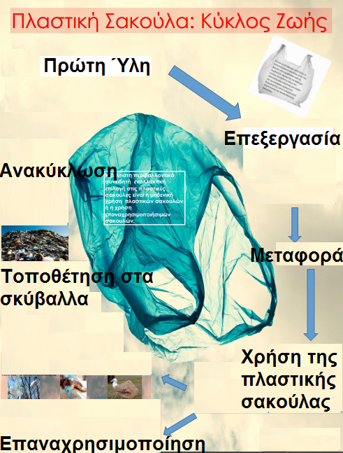
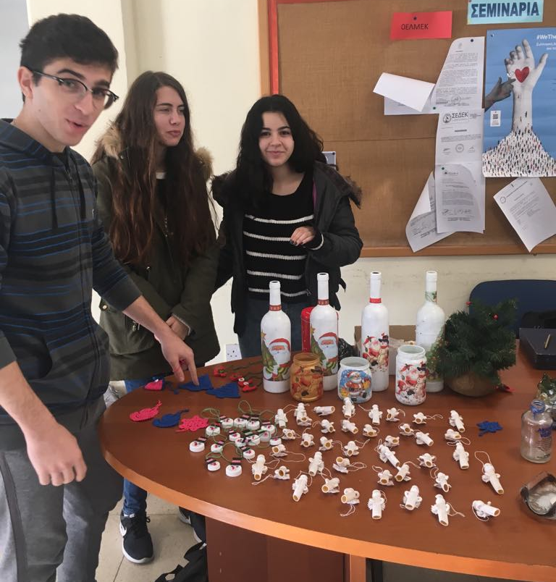
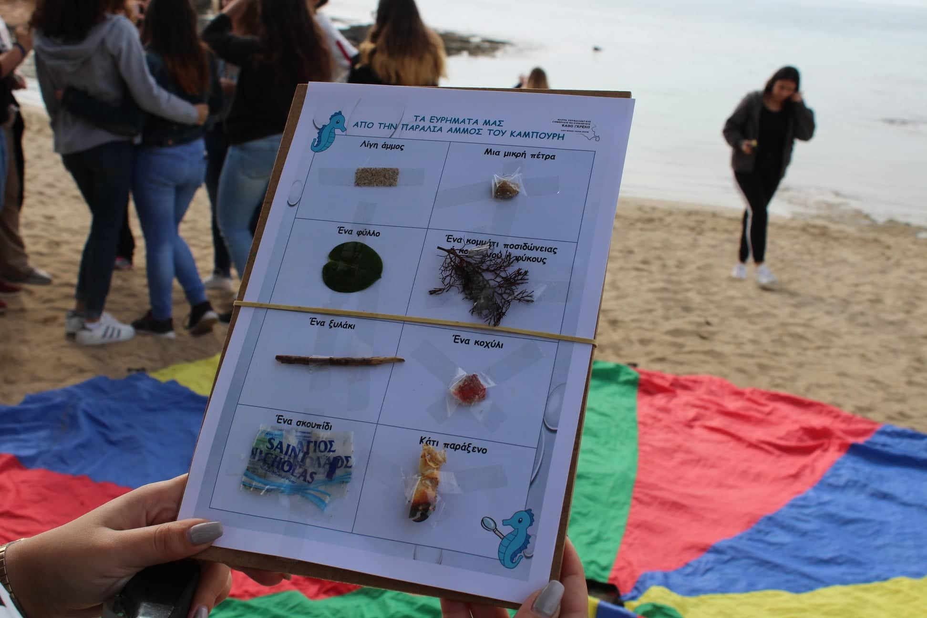
Απορρίμματα
Οικολογικά Σχολεία Λύκειο Βεργίνας
Περίληψη…
Απορρίμματα αποτελούν οι ουσίες ή τα αντικείμενα τα οποία ο κάτοχός τους θέλει πρέπει να απαλλαγεί γιατί έχουν παύσει να εξυπηρετούν τον σκοπό για τον οποίο πρωτοκατασκευάστηκαν (Αλεβίζος, 2017).
Ο σύγχρονος τρόπος ζωής, οι καταναλωτικές συνήθειες των πολιτών και η βελτίωση του βιοτικού επιπέδου τους λόγω της οικονομικής και τεχνολογικής ανάπτυξης των τελευταίων ετών είναι όλοι παράγοντες που συντείνουν στην αύξηση της ποσότητας των απορριμμάτων. Η συνεχώς αυξανόμενη ποσότητα των απορριμμάτων είναι ένα πολυδιάστατο πρόβλημα με πολλές αρνητικές επιπτώσεις. Σύμφωνα με μελέτη της περιβαλλοντικής οργάνωσης WWF, κάθε χρόνο καταλήγουν στη Μεσόγειο από 100.000 έως 300.000 τόνοι πλαστικών. 134 μεσογειακά είδη έχουν καταπιεί πλαστικά μεταξύ άλλων.
Η Δράση μας…
Βιβλιογραφική ανασκόπηση
Διεξαγωγή έρευνας με θέμα: «Γνώσεις και Στάσεις των Μαθητών και Καθηγητών του Λυκείου Βεργίνας για τη διαχείριση απορριμμάτων»
Επίσκεψη στο Κέντρο Περιβαλλοντικής Εκπαίδευσης Κάβο Γκρέκο
Συμμετοχή με τη δημιουργία αφίσας στην περιβαλλοντική δραστηριότητα «Σκέψου, Δράσε, Άλλαξε κι εσύ: Λέμε όχι στις πλαστικές σακούλες»
Δημιουργία χριστουγεννιάτικων στολιδιών από ανακυκλώσιμα υλικά.
Ετοιμασία και ανάρτηση του οικολογικού κώδικα
Ετοιμασία ενημερωτικού φυλλαδίου για τη σημασία των δέντρων το οποίο προωθήσαμε σε όλο τον μαθητικό πληθυσμό
Φιλοτέχνηση πινακίδας για την εβδομάδα του δέντρου
Ετοιμασία πινακίδας στην οποία παρουσιάζεται η δράση μας ως «Οικολογικό Σχολείο»
Προώθηση ανακύκλωσης στο χώρο του σχολείου.
Τι δεν ανακυκλώνεται:
1. Οι συσκευασίες που δεν είναι καθαρές. 2. Ποτήρια, τζάμια, καθρέπτες. 3. Φωτογραφίες . 4. Κουτιά πίτσας, κουτιά από ζαχαροπλαστεία ή κάθε είδους λερωμένο χαρτί. 5. CD, κασέτες ήχου και βίντεο.
6. Σιδερένιες ή πλαστικές κρεμάστρες.
ΟΙΚΟΛΟΓΙΚΟΣ ΚΩΔΙΚΑΣ
Πετάμε τα απορρίμματά μας σε κάδους.
Πετάμε τα ανακυκλώσιμα σε κάδους ανακύκλωσης.
Μαζεύουμε ρούχα, που είναι σε καλή κατάσταση (που δεν τα χρειαζόμαστε) και τα δωρίζουμε σε άλλα παιδιά.
Επαναχρησιμοποιούμε κάποια υλικά (μπορούμε να μεταφέρουμε στο σχολείο πλαστικό μπουκάλι με νερό από το σπίτι το οποίο να χρησιμοποιείται πολλές φορές, ώστε να μην χρειάζεται να αγοράζουμε κάθε μέρα ένα καινούργιο).
Μειώνουμε την άσκοπη υπερκατανάλωση αγαθών, έτσι ώστε να μειώσουμε την παραγωγή απορριμμάτων.
Βοηθούμε στη συλλογή πωμάτων (τα οποία θα δοθούν στον Φιλανθρωπικό Σύνδεσμο «Ευ Ζω» για την αγορά τροχοκαθισμάτων).
Eκστρατεία καθαριότητας
Κατασκεύες με επαναχρησιμοποίησιμα υλικά για το φιλανθρωπικό παζαράκι
Ανακυκλώσιμα:
Χαρτί
Πλαστικά (PET, HDPE, PVC, LDPE, PP, PS και άλλα πλαστικά χωρίς κωδικό)
Αλουμίνιο
Γυαλί
Λευκοσίδηρος
Αυτοκίνητα
Ελαστικά Αυτοκινήτων
Μπαταρίες (όλων των ειδών)
Ιστία (πανιά ιστιοπλοϊκών σκαφών)
Ξύλο
Λάδια (καμένων, βιομηχανικά)
Μέταλλα
Ηλεκτρικές και Ηλεκτρονικές συσκευές
Ρούχα και υποδήματα
Μπάζα (πέτρες, τούβλα, γυψοσανίδες κ.τ.λ)
Επίσκεψη στο ΚΠΕ Κάβο Γκρέκο
Συμπεράσματα έρευνας:
Παρόλο που ένα μεγάλο ποσοστό των μαθητών του σχολείου μας ανακυκλώνει, δεν ανακυκλώνει συστηματικά, ούτε όλα τα ανακυκλώσιμα είδη.
Το 46% των μαθητών δεν ανακυκλώνει σωστά, π.χ δεν ξεπλένει τις συσκευασίες.
Η ανακύκλωση δεν είναι απαραίτητα η καλύτερη λύση, καθώς καταναλώνονται καύσιμα και υλικά για τη μεταφορά και τις διαδικασίες ανακύκλωσης.
Η μείωση της άσκοπης υπερκατανάλωσης αγαθών, είναι πολύ σημαντική για να μειώσουμε την παραγωγή απορριμμάτων.
Η ορθή διαχείριση των απορριμμάτων αποτελεί ένα σωστό βήμα προς τη λύση στα μεγάλα περιβαλλοντικά προβλήματα που αντιμετωπίζει ο πλανήτης μας.
Πρέπει όλοι να συνεργαστούμε, να αλλάξουμε τον τρόπο ζωής μας για να διαφυλάξουμε την ποιότητα ζωής των μελλοντικών γενεών.
Μαθητική Ομάδα: Αγγέλικα Σάββα, Χριστίνα Κουπέπια, Χριστίνα Κόκκινου, Ιωάννα Παπαλεοντίου, Μαρία Αθανασίου, Ζήνα Νικολάου
Σχολική Χρονιά: 2018-19
Σχολείο: Λύκειο Βεργίνας Λάρνακα
Υπεύθυνοι Καθηγητές: Όλγα Γιαννικούρη, Χάρις Πιερή
Βιβλιογραφία:
http://www.kathimerini.gr/968350/article/epikairothta/ellada/mesogeios-mia-8alassa-apo-plastiko
http://www.kathimerini.gr/968350/article/epikairothta/ellada/mesogeios-mia-8alassa-apo-plastiko

